Slide 1
CNN을 활용한 무료 외모 평가 모델
프로젝트 기간 : 01.07~01.14
Work Team & Member
1팀 (일기예보)
팀장 : 박영범
팀원 : 권승현, 김예진, 오병훈, 최상준
CNN을 활용하여 AI가 평가해주는 나의 외모 점수
평가된 데이터셋에서 특징을 추출 후 이미지를
5점 만점으로 평가하는 딥러닝 모델
Work Schedule
01.07 프로젝트 계획안 발표
01.10 데이터 수집 및 가공 완료
01.11 평가 모델 구축
01.13 오류 수정 및 시각화
01.14 프로젝트 발표
Skills
Face Dataset
OpenCV
Deep Learning Model
40%
20%
Work Dataset
40%
SCUT-FBP5500 Database

Slide 2
내 얼굴 점수는 몇 점일까?
CNN을 활용한 무료 외모 평가 모델
1팀 일기예보
팀장 : 박영범
팀원 : 권승현, 김예진,
오병훈, 최상준

Slide 3
1
2
3
4
개요
진행과정
코드
마무리
주제, 목적
일정, 역할분담
라이브러리, 데이터, 코드
라이브러리, 데이터, 코드
소감

Slide 4
개요

Slide 5
주제
나의 외모 점수를 Ai에게 물어보자!
목적
타인에게 직접 외모 평가를 받는 것은 부담스럽기에, Ai를 이용해서 부담 없이 받아보자.

Slide 6
진행과정

Slide 7
일정
22.01.07 ~ 22.01.14
01.07
01.11
01.14
데이터 수집
및 가공
오류 수정 및 시각화
주제 선정
모델 구축
프로젝트 발표
01.10
01.13

Slide 8
역할분담
박영범
데이터 수집
및 가공
권승현
데이터 수집
및 가공
김예진
모델 구축
오병훈
오류 수정
최상준
PPT & 발표

Slide 9
코드

Slide 10



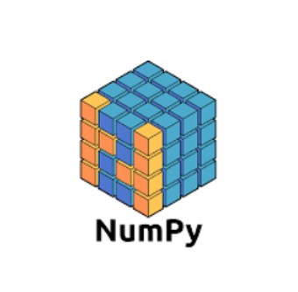


라이브러리
Colaboratory

Slide 11
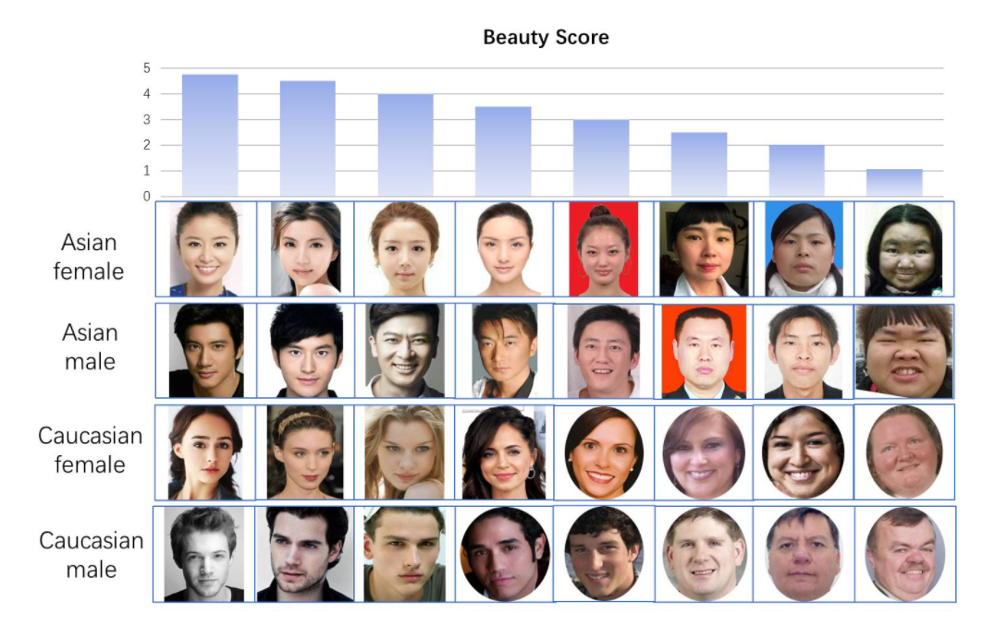
데이터
SCUT-FBP5500 Database
남중국 공과대학 lab에서 배포한 Dataset
Dataset은 4000개의 동양 남녀(AM,AF)의 정면 사진, 1500 백인 남녀(CM,CF)의 정면 사진을 포함함
Dataset의 모든 이미지를 60명의 자원 봉사자들이 1~5점으로 평가

Slide 12
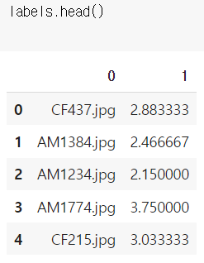
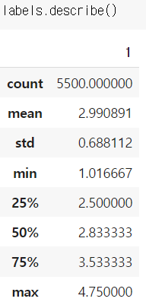
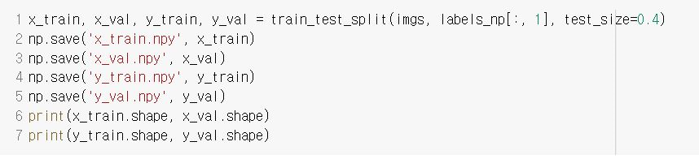
코드
Read and Analyze Labels
이미지 파일과 평균 점수
Split Train and Validation Dataset
Train : Test = 6 : 4

Slide 13
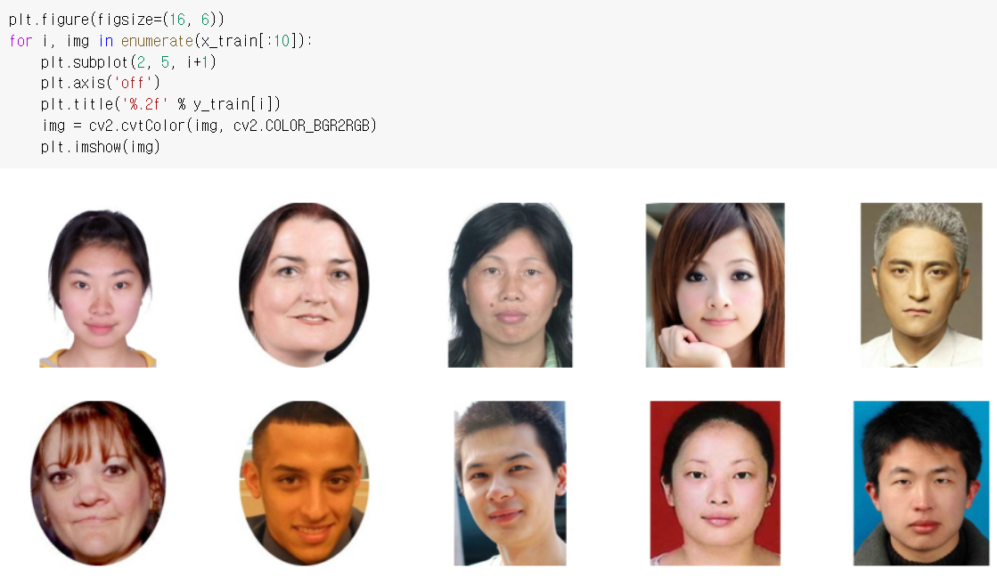
코드
Plot Sample

Slide 14
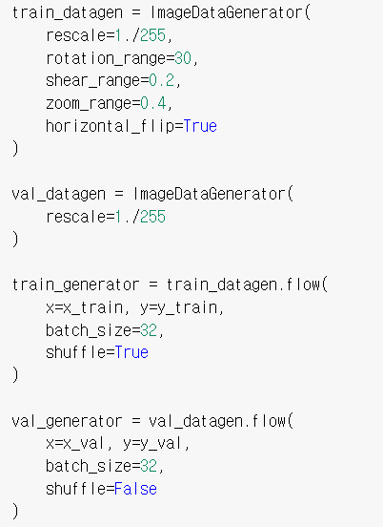
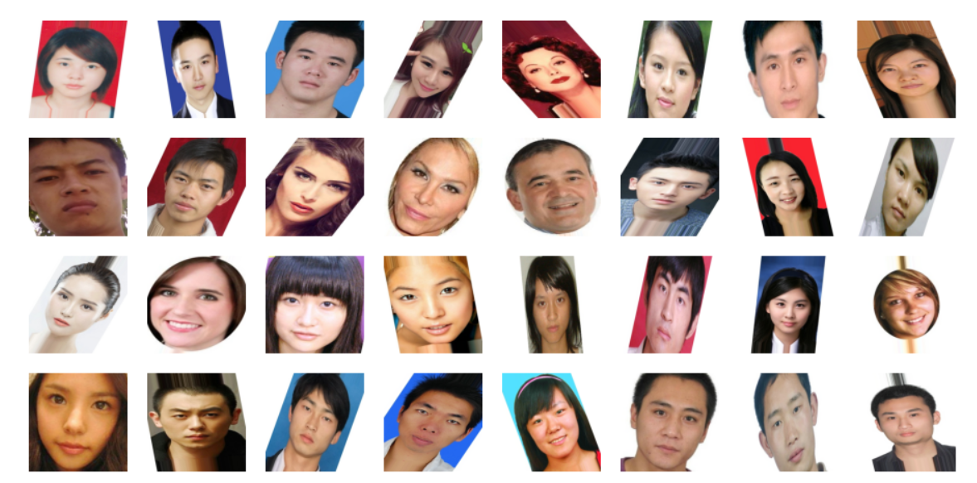
코드
Data Augmentation

Slide 15
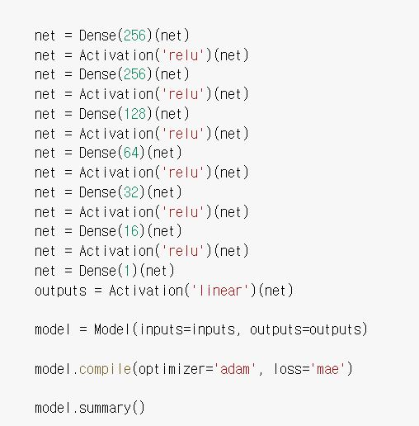
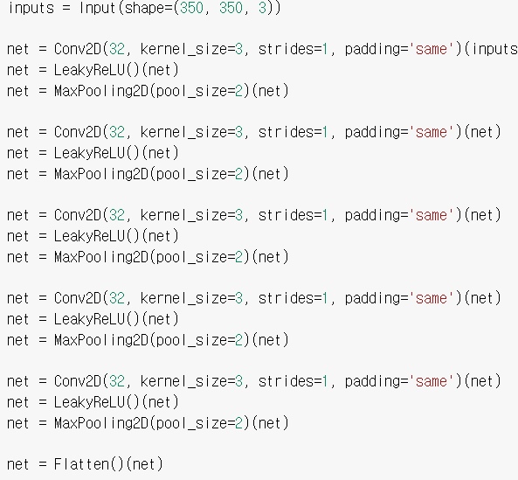
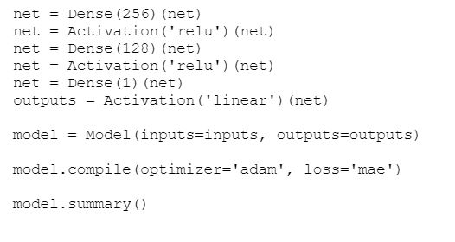
코드
Create Model

Slide 16
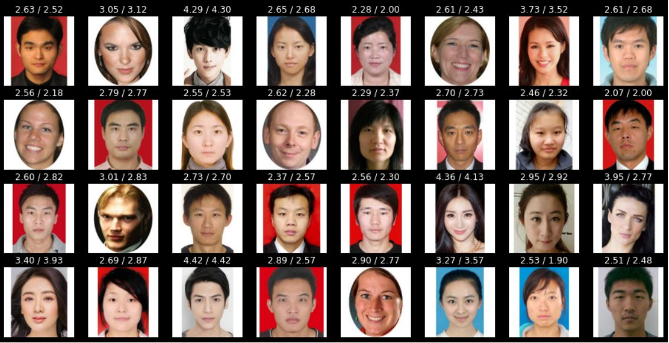
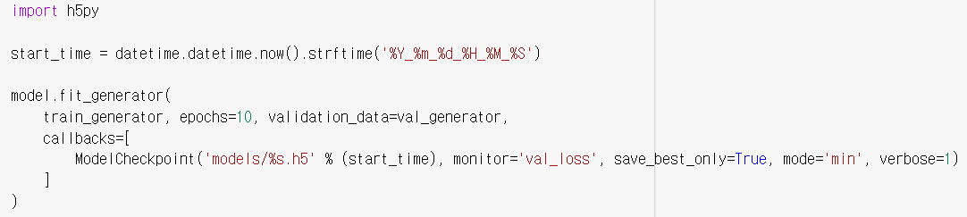
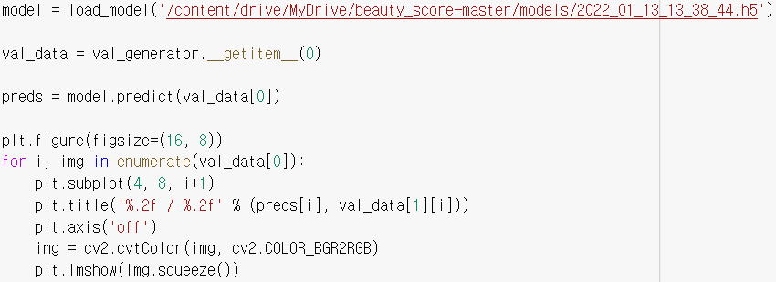
코드
Train
Evaluate Validation Dataset

Slide 17
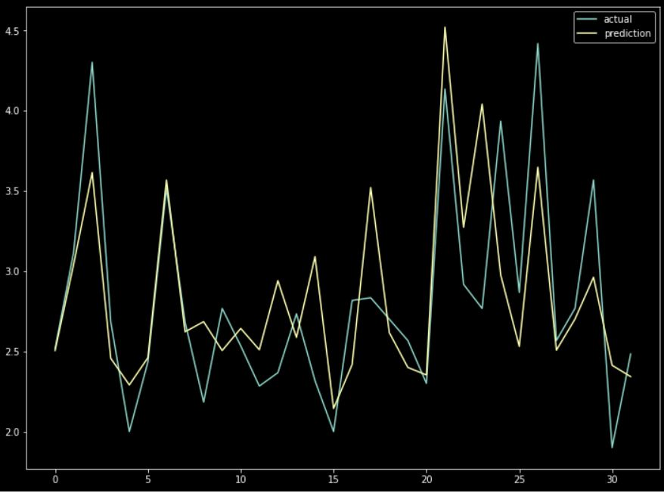
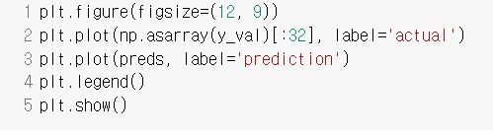
코드
Visualize

Slide 18
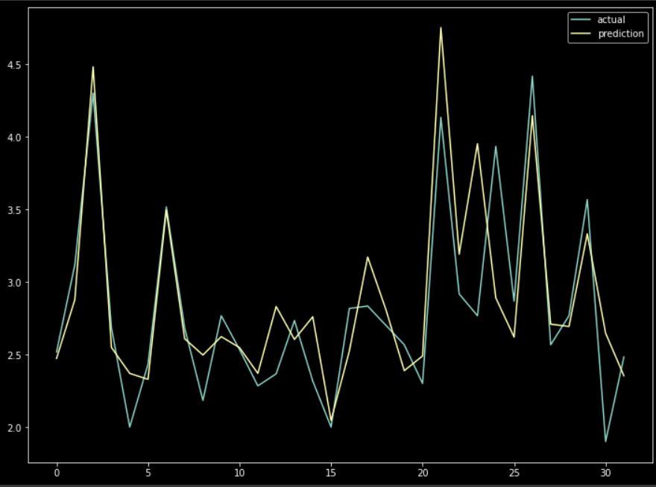
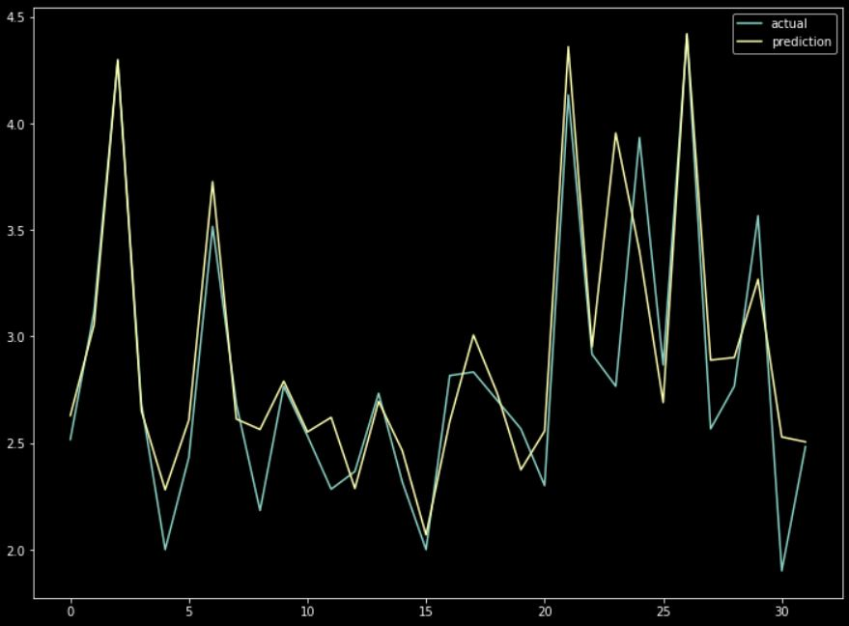
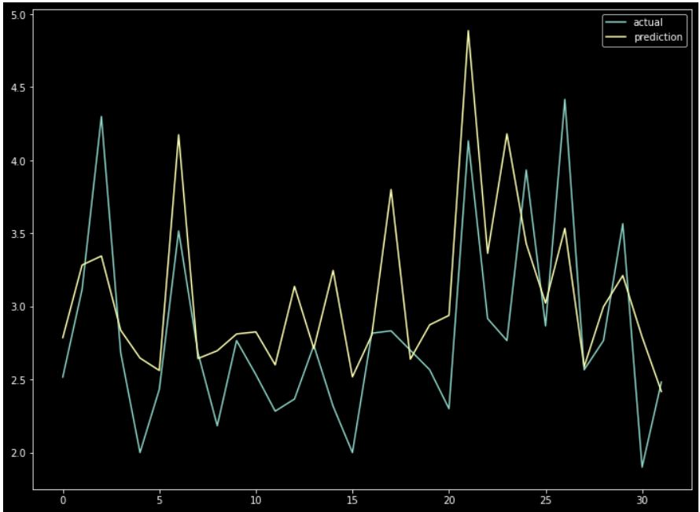
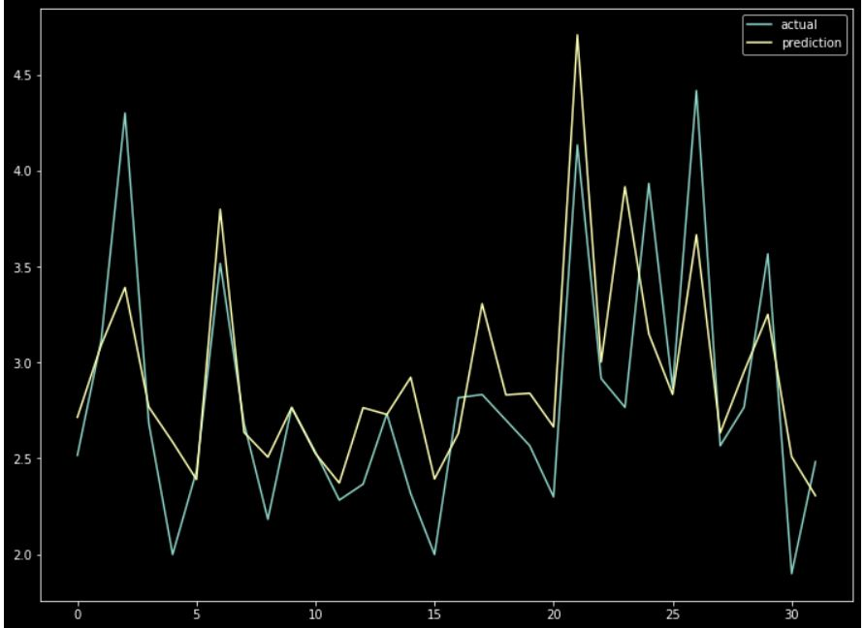
2차수정 모델 시각화 그래프
최종 모델 시각화 그래프
초반 모델 시각화 그래프
1차수정 모델 시각화 그래프

Slide 19
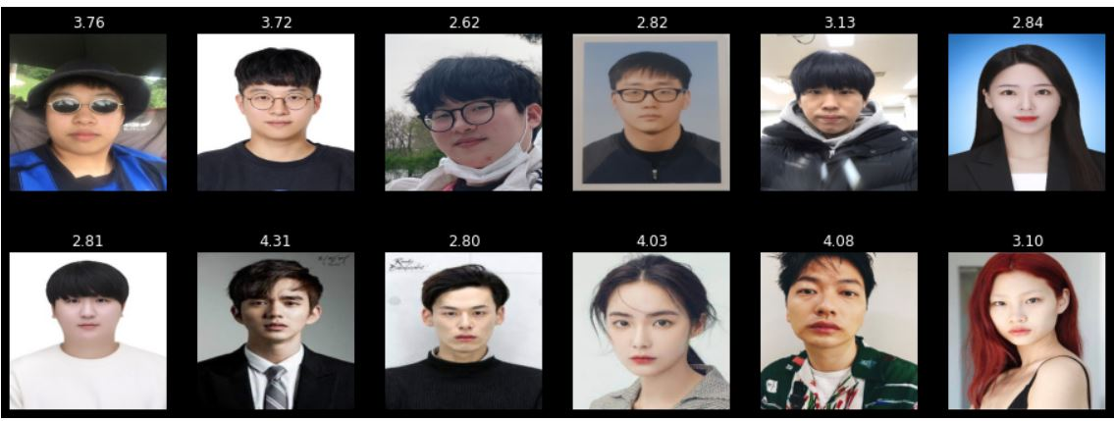
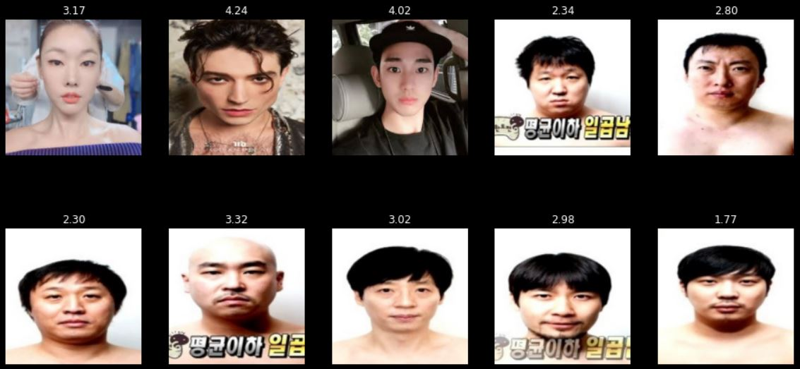
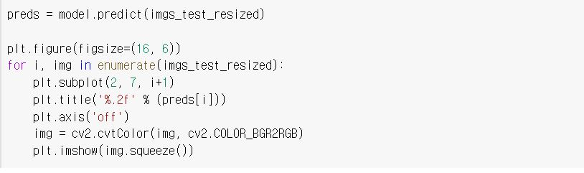
코드
Test Model with Wild Dataset

Slide 20
마무리

Slide 21
소감
저번 프로젝트에 비해 주제가 재밌어서 즐겁게 참여할 수 있었다. 항상 열심히 해 주시는 팀원분들께 진심으로 감사하다. 다음 프로젝트 역시 활기차게 진행할 수 있으면 좋겠다.
저번 프로젝트와는 다르게 이미지
분석을 활용 하면서 CNN에 대해
더 공부하고 잘 알게 되었다.
항상 의지 되는 팀원들에게 고맙다.
차후에 있을 프로젝트의 사전체험으로 생각하며 팀원들과의 소통과 협업 능력이 향상되었다고 생각하며 유익한 시간이었던 것 같다.
박영범
권승현
김예진
오병훈
최상준
팀 프로젝트로 얻은 것이 있다면 아마도 여러분이 아닐까 싶다. 협동심은 한계점이 없다! Tank you!
처음에는 딥러닝 관련 기술이 다소 어려웠지만, 조금씩 알아가는 것 같아서 뿌듯하다.

Slide 22
Thank you.

